Slide 1




ESUP-Stage
Évolutions 2025
Mustapha ALOUANI, Abdelhamid CHERAGA
Matthieu MANGINOT, Lucas THOUVENOT
Claude SYLVANIE
-- Ecole des Hautes Etudes en Sciences Sociales
-- Université de Lorraine
-- Université Paris Dauphine-PSL

Slide 2
ESUP-Stage – EVOLUTIONS 2025
INTRODUCTION ESUP-DAYS#39
Démarrage de l’application de gestion des conventions de stages ESUP-STAGE
  Première release le 07/11/2022
  Dernière release le 14/11/2024
  Installée dans plus de 26 établissements
Sommaire
EVOLUTION DE ESUP-SISCOL
EVOLUTIONS TECHNIQUES ESUP-STAGE
EVOLUTIONS FONCTIONNELLES ESUP-STAGE

Slide 3
Section #1: esup-siscol

Slide 4

ESUP Stage
Section 1: ESUP SISCOL
Qu’est-ce qu’ESUP-SISCOL
Module intermédiaire (sans interface graphique) entre les SI (Apogée/Pégase) et ESUP-Stage
  Basée sur des API REST – endpoint par implémentation de SI
    Endpoint Apogée
    Endpoint Pégase
    Endpoint LDAP
  Endpoint pouvant fonctionner simultanément
Permet de découpler les évolutions du SI et des fonctionnalités d’ESUP Stage
  RoadMap ESUP-SISCOL différente de celle d’ESUP Stage
ESUP Stage dialogue avec ESUP-SISCOL toujours de la même manière :
  L’objectif étant de stabiliser (quelque soit le SI) des « API scolarité » à l’image des API déployé par le MEN (scolarité de l’élève)
ESUP STAGE
2.1.9
ESUP SISCOL
1.0.28
ESUP SISCOL
1.0.27
ESUP SISCOL
1.0.26

Slide 5
ESUP Stage
Intérêt du découpage
Avant… c’était mieux ?
  Couplage fort entre les applications et WS apogée, le LDAP …
  Existence d’une couche d’abstraction de base de données
  Redéploiement des applications à chaque évolution des SI
  Pas de gestion d’accès à la donnée (absence ACL par requête)
  L’exposition du WS et du LDAP aux développeurs
Après… pourvu que ça dure !
  Couplage faible entre le SI et les applications
  Couche d’abstraction : on fournit la donnée sans dévoiler son origine
  RGPD : on ne fournit que les données nécessaires dans le cadre de la convention
  Sécurité et contrôle d'accès aux données.
  Localisations des anomalies indépendamment des applications.
  Fonctionnement en mode SAAS
  Faciliter l’interrogation (REST, JSON)

Slide 6
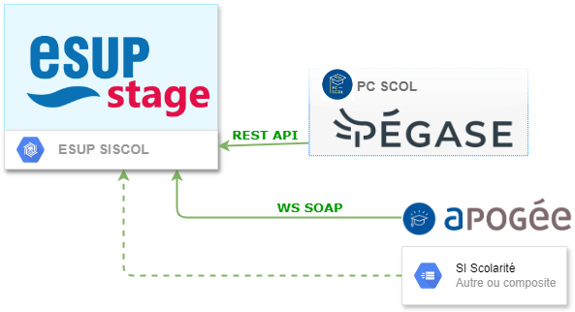
Section12: ESUP SISCOL
Intégration au SI Scolarité
Module : Intégration des donnée du SI :
  Continuité avec le WS APOGEE
    Exploitation du client WS Apogée
  PÉGASE : API REST (Auth Application)
  Informations de scolarité composite
Données exploitable par le SI
  Evolution fonctionnelle
  ESUP-STAGE exposera des API-REST pour communiquer avec Pégase

Slide 7
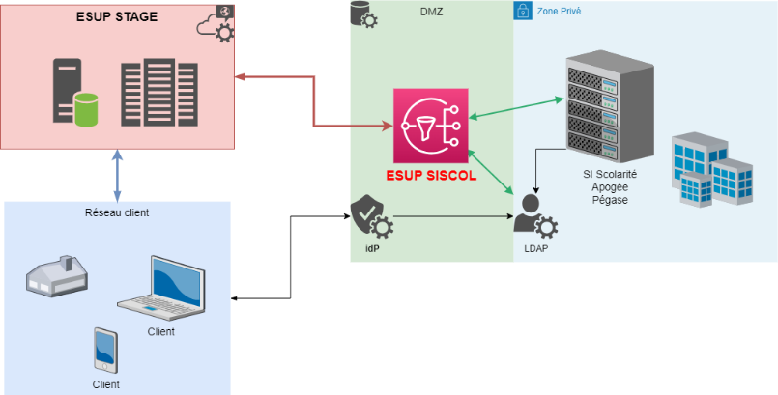
Section 1: ESUP SISCOL
Intégration au SI Scolarité
ESUP STAGE
  Choix de l’établissement d’héberger ou de choisir un hébergeur externe
Module d’intégration au SI (Scolarité/Annuaire)
  Hébergé par l’établissement

Slide 8
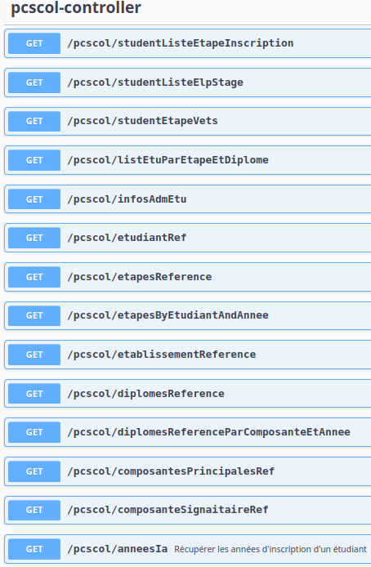
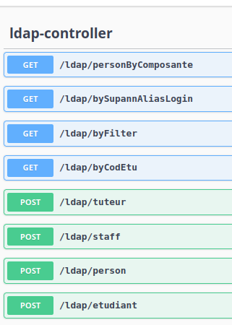
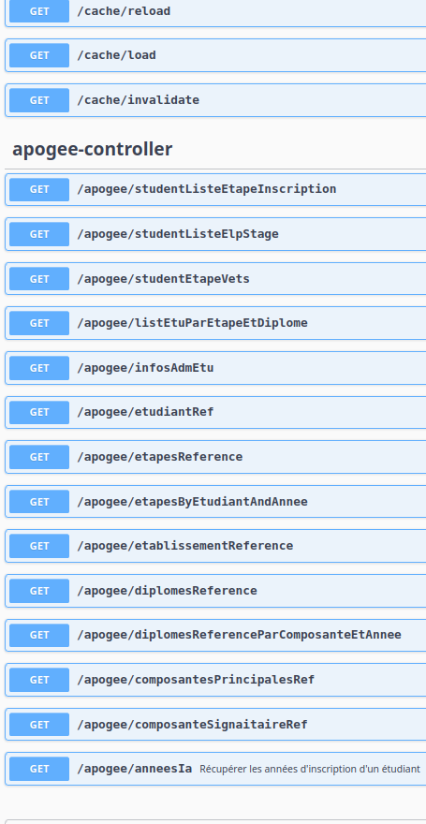
Section 1: ESUP SISCOL
Swagger-UI

Slide 9



Section 1: ESUP SISCOL
Des Nouvelles…
Dernières évolutions:
  Java 17 et 21 sont compatible
  Compatibilité avec Tomcat10,
ESUP SISCOL permet de dialoguer avec Pégase
  Développeur : Abdelhamid Cheraga – EHESS
  Développement avec le soutien de PC Scol : Sébastien Petitdemange
  Première version terminé et testé sur l’environnement « bac à sable »
    https://github.com/EsupPortail/esup-siscol/tree/esup-siscol-dev-pgase
ESUP SISCOL / Pégase : ce qu’il reste à faire
  Recette sur environnement de Pré-prod et de Production
  Etablissement pilote : UPHF, Univ-Rennes, Sciences Po – Genoble
  Tests des scénarios : migration Apogée/Pégase ESUP Stage, migration pStage/ESUP Stage
  Suivi et anticipation des évolutions WS-Pégase

Slide 10
Section #2: évolutions techniques ESUP-STAGE

Slide 11





ESUP-STAGE
ESUP-STAGE 3.0.0
Migration technique de l’application
    Java 11 21
    Angular 14 18
    Spring Boot 2.5.4 3.3.8
    Tomcat 9 10

Slide 12



ESUP-STAGE
Signature (ESUP-STAGE 3.0.0)
Accès pour les gestionnaires et les étudiants à la page de suivi des signatures
Ajout d’une icone de suivi de signature dans le tableau de bord
Correction du problème de mise à jour des informations de signature électronique

Slide 13



ESUP-STAGE
Intégration de l’API Sirene (ESUP-STAGE 3.1.0)
Gestion des droits et paramètrage plus fin pour la gestion des établissements d’accueil
Recherche d’établissements d’accueil via l’API Sirene
Évite les erreurs de saisis sur les établissements d’accueil

Slide 14



ESUP-STAGE
Documentation
Documentation technique
  Sur Github en utilisant Antora et AsciiDoc
  Objectifs :
    Aide au déploiement de ESUP-Stage
    Aide pour proposer des évolutions sur Github
Disponible via GitHub Pages
Déploiement automatique par GitHub à chaque nouvelle version
https://esupportail.github.io/esup-stage/
En cours de réorganisation

Slide 15



ESUP-STAGE
Docker & Mode SAAS
  Mode SAAS en cours d’étude
https://harbor.esup-portail.org/
  Création d’une image Docker
    Disponible en public sur l’Harbor ESUP
    Déployée à l’Université de Lorraine

Slide 16
Section #3: évolutions fonctionnelles

Slide 17
ESUP-Stage – EVOLUTIONS 2025
Section 3: Evolutions fonctionnelles à venir en 2025
Version 3.0.0 => Sprint 1
  Nouveautés
    Ajout d'un indicateur de suivi de la signature électronique dans le tableau de bord (#173)
  Améliorations
    Accès au suivi des signatures pour les étudiants et les gestionnaires (#231).
    Suppression de l'impression du récapitulatif et de la convention en mode brouillon.
  Corrections diverses
    Correction des actions du tableau de bord qui contournaient le processus de validation (#230).
    Correction d'un problème d'initialisation des valeurs dans la table CentreGestion (#191).
    Correction du problème de mise à jour des informations de signature électronique (#22).
    …

Slide 18
ESUP-Stage – EVOLUTIONS 2025
Section 3: Evolutions fonctionnelles à venir en 2025
Version 3.0.1 – Sprint 2 (En cours de développement)
  Nouveautés
    Évolution de la gestion des établissements d'accueil (API Sirene).
    Création de la variable convention.horaireIrregulier (#219).Améliorations
    Assouplissement de l’association des modèles de convention aux régimes d’inscription
  Corrections
    Possibilité de saisir manuellement la durée en mois, jour(s) et heure(s) (#212).
    Autres corrections à venir dans la limite du temps disponible pour ce sprint.
Autres versions à venir
  Suivi administratif pour les INSPE (spécifications fonctionnelles en cours de finalisation)
  Finalisation du module d’évaluation des stages
  Statut d’avancement
    En cours de recette

Slide 19
ESUP-Stage – EVOLUTIONS 2025
Section 3: Structure DU PROJET
Support
Communauté esup-stage
COPIL Stratégique
Orientation du projet
Prise de décision
Groupe projet
Spécifications fonctionnelles
Atelier de recette
Communications
GitHub
Liste de diffusion

Slide 20
ESUP-Stage – EVOLUTIONS 2025
Section 3: Liens utiles
  Github
    Github Issues : Saisie et suivi des demandes d’amélioration et corrections (https://github.com/EsupPortail/esup-stage/issues)
    Github Wiki : Source d’information et de documentation (https://github.com/EsupPortail/esup-stage/wiki)
  Liste de diffusion : esup-stage@esup-portail.org

Slide 21

Merci !

